Slide 1
PROIECT FINAL
Profesor coordonator : Conf. univ. dr. Sabo Cosmin
Proiect realizat de studenta: Morar Lorena-Alexandra
Specializare : Matematica-Informatica

Slide 2
Am ales Opțiunea C (Analizator Text),deoarece consider că prelucrarea și interpretarea datelor textuale reprezintă o competență fundamentală în programarea modernă, stând la baza unor domenii de actualitate .Totodata mi s-a parut un proiect accesibl la care să pot atașa alte funcții care să faca codul mai coplex si mai atragator .

Slide 3
Prezentarea generală a întregului cod
Cum funcționează codul?
Memorie: Utilizează o variabilă globală text_curent pentru a stoca textul analizat, permițând modificarea acestuia în timp real.
De ce variabilă globală?
Aceasta permite persistența datelor între apeluri diferite de funcții. De exemplu, textul încărcat de funcția incarca_text() rămâne disponibil ulterior pentru frecventa_cuvinte() sau statistici_de_baza(). Utilizarea keyword-ului global în interiorul funcțiilor permite modificarea acestei stări centrale (ex: la funcția de înlocuire cuvinte).
Modularitate: Codul este împărțit în funcții specifice (ex: incarca_text, extrage_cuvinte), fiecare având o responsabilitate clară.
Problema complexă este spartă în sub-probleme mai mici și gestionabile prin principiul Divide et Impera.
Funcțiile ajutătoare ,cum ar fi funcția extrage_cuvinte(text). Aceasta curăță textul de punctuație și îl împarte în liste. Nu este scris acest cod de curățare de 5 ori, ci este scris o dată și apelat în toate celelalte funcții de analiză. Asta face codul mai curat și mai ușor de parcurs.

Slide 4
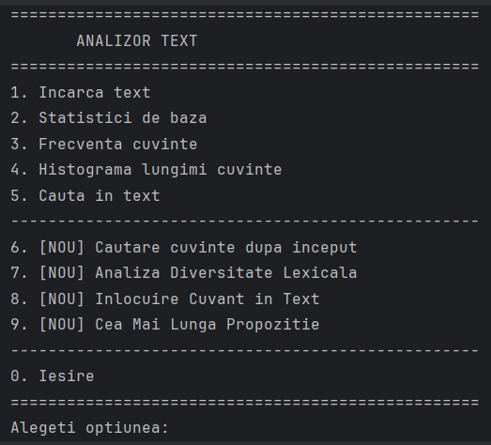
Interfață: Meniu principal (buclă while) care permite utilizatorului să aleagă operațiuni repetate.
Bucla Infinită :
Programul rulează într-un bloc while True în funcția meniu_principal().
Aceasta asigură că aplicația nu se închide după o singură operațiune, ci așteaptă continuu comenzi până când utilizatorul alege explicit "Ieșire" prin utilizarea tastei 0 atunci cand se reuleaza programul.
Ramificarea Decizională:
Folosirea structurii if - elif - else transformă input-ul utilizatorului ("1", "2", etc.) în apeluri de funcții specifice.
Include o ramură (else final) pentru a gestiona comenzile invalide fără a opri programul.
Pentru fiecare functionalitate a codului este destinat un numar pe care daca il introduci atunci cand se ruleaza programul , funcția întrebuințată numărului respectiv este apelată ,astfel afișându-se rezultatul corespunzator cerinței.

Slide 5
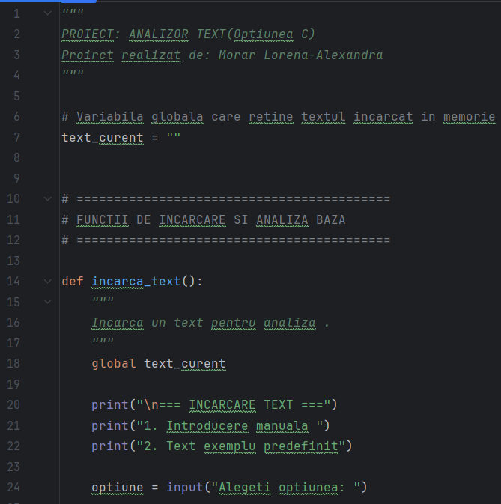
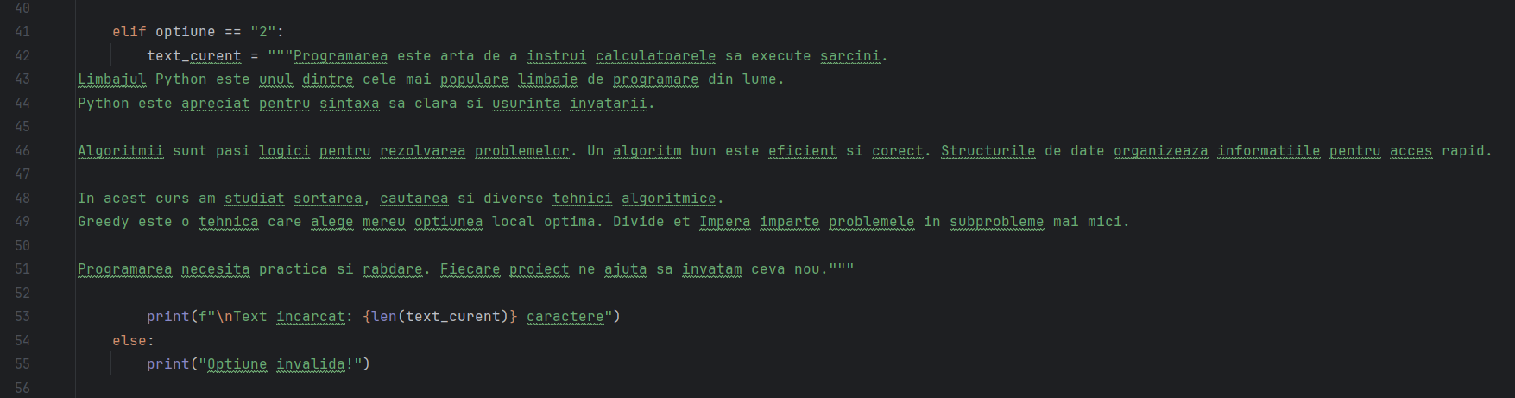
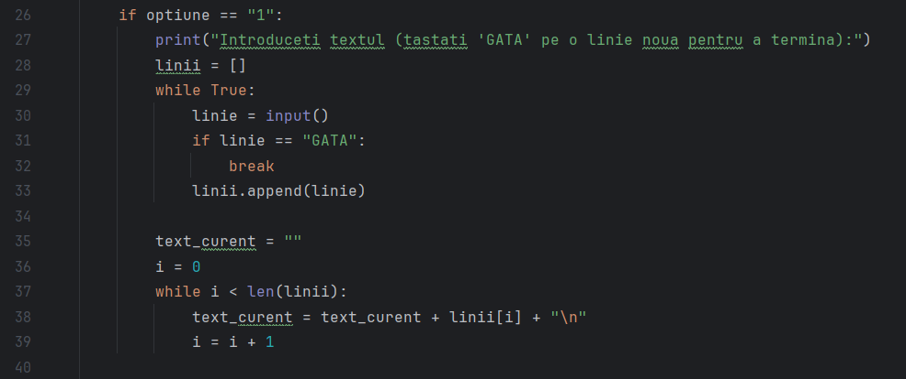
Această parte a codului gestionează introducerea datelor în aplicație. Funcția incarca_text() are rolul de a prelua un text și de a-l salva în variabila globală text_curent, făcându-l disponibil pentru analiză.
Utilizatorul are la dispoziție două opțiuni clare:
Introducere manuală: Permite scrierea textului linie cu linie. Programul citește input-ul continuu și se oprește doar când utilizatorul tastează cuvântul „GATA”.
Text predefinit: Încarcă instantaneu un paragraf deja scris despre programare (Python, algoritmi), opțiune ideală pentru testarea rapidă a codului fără a pierde timp cu tastarea.
Din punct de vedere tehnic, elementul cheie este declararea global text_curent. Aceasta asigură că textul citit nu se pierde la finalul funcției, ci rămâne stocat în memorie pentru a fi procesat de funcțiile viitoare ale proiectului.

Slide 6
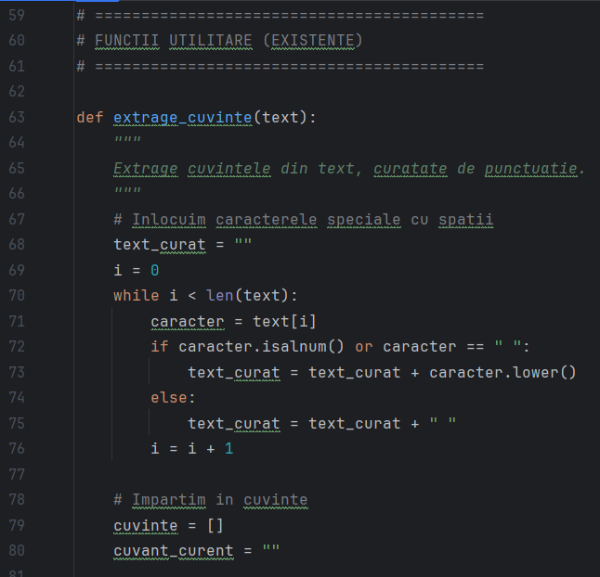
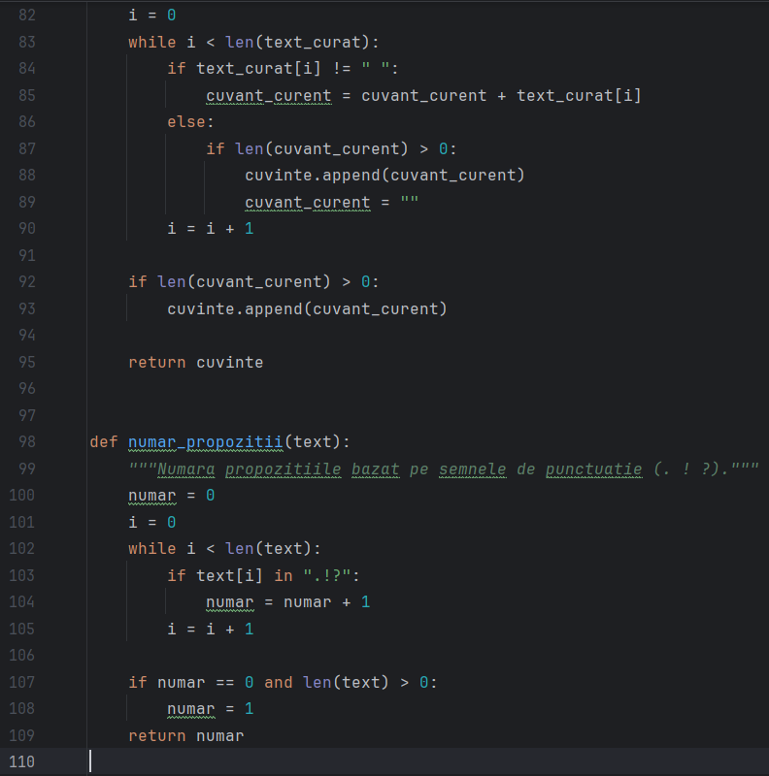
Functia numar_propozitii(text): Această funcție calculează lungimea textului în fraze. Algoritmul scanează textul și creste contorul de fiecare dată când găsește un semn de punctuație terminal (., !, ?). Include și o logică de siguranță: dacă există text dar nu s-a găsit niciun semn de punctuație, îl consideră o singură propoziție.
Functia extrage_cuvinte(text): Este funcția responsabilă de „curățarea” textului. Ea parcurge șirul caracter cu caracter, elimină punctuația (înlocuind-o cu spații) și convertește literele mari în mici pentru uniformitate. Apoi, construiește lista de cuvinte manual, izolând fiecare cuvânt atunci când întâlnește spații, fără a apela la funcții automate standard.

Slide 7
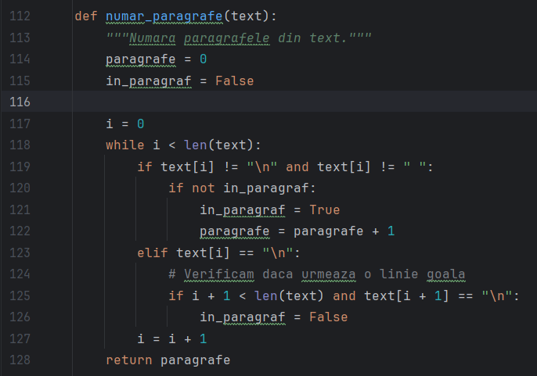
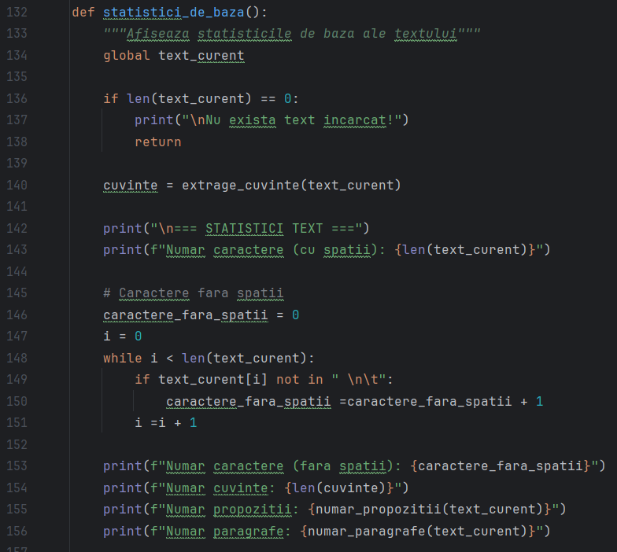
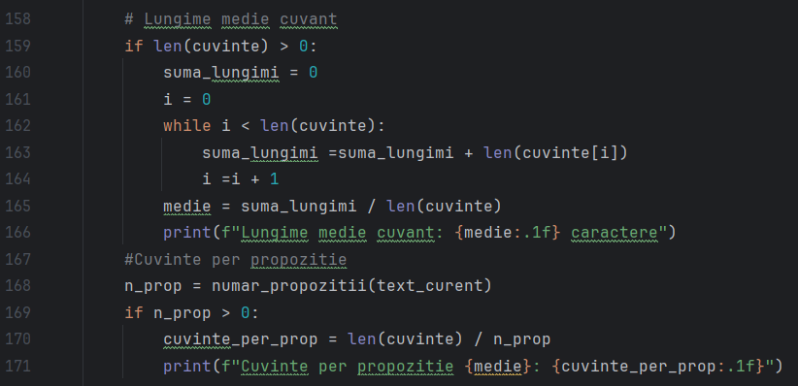
Aceasta parte a codului este împărțit în două componente logice:
numar_paragrafe(text): Implementează o logică de detectare a structurii vizuale. Funcția parcurge textul și identifică grupurile de conținut separate prin linii goale , crescand contorul doar atunci când începe un nou bloc de text efectiv.
statistici_de_baza(): Aceasta este funcția care centralizează toate datele. Ea calculează manual caracterele (excluzând spațiile albe printr-o buclă while), apoi reuneste rezultatele funcțiilor anterioare pentru a genera un raport complet. Pe lângă numărători simple, efectuează calcule derivate importante, precum lungimea medie a cuvintelor sau densitatea cuvintelor pe propoziție, oferind utilizatorului o imagine clară asupra complexității textului.

Slide 8
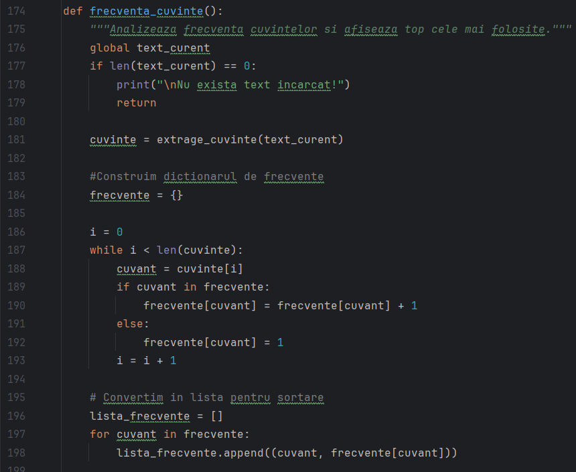
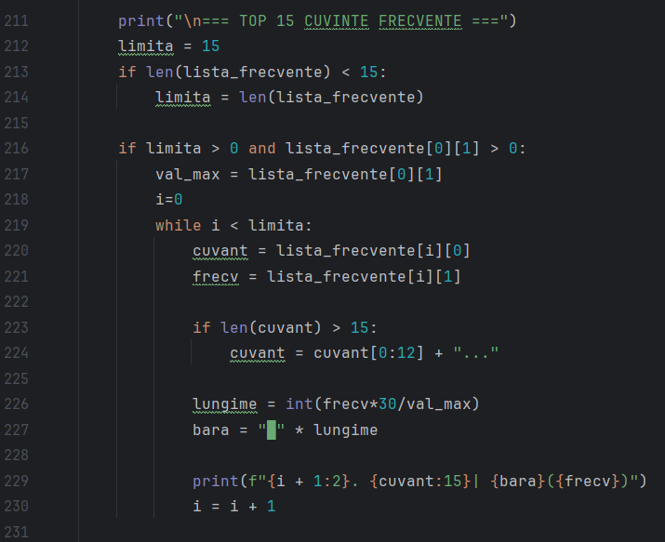
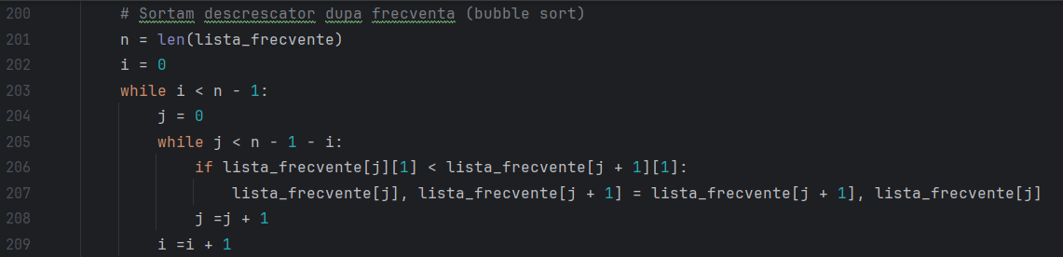
Funcția analizează textul încărcat pentru a genera un top al celor mai utilizate 15 cuvinte.
Codul parcurge trei etape logice:
Numărare: Calculează manual aparițiile fiecărui cuvânt și le stochează într-un dicționar.
Sortare: Ordonează lista descrescător după frecvență, folosind algoritmul Bubble Sort.
Afișare: Printează rezultatele sub forma unei histograme în consolă, desenând bare vizuale proporționale cu frecvența maximă și scurtând cuvintele prea lungi pentru a menține un aspect ordonat.

Slide 9
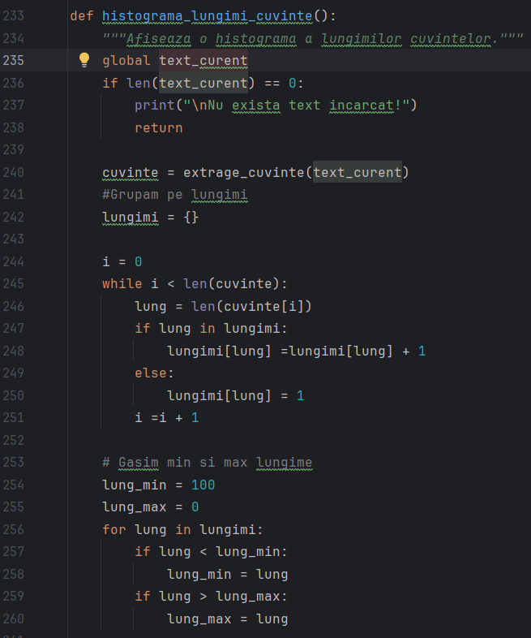
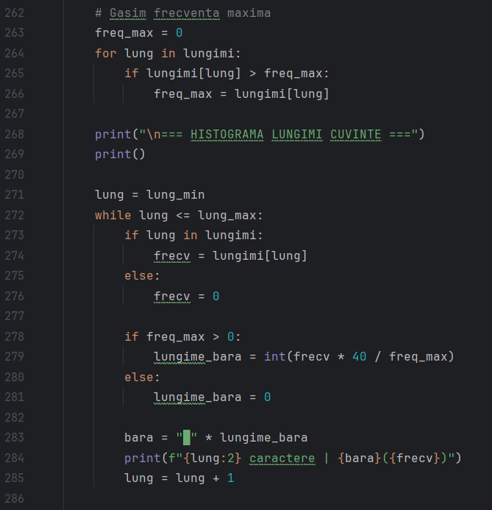
Funcția generează o statistică a lungimii cuvintelor, arătând utilizatorului cât de lungi sau scurte sunt, în medie, cuvintele din text.
Procesul logic este următorul:
Grupare: Parcurge lista de cuvinte și le numără în funcție de numărul de caractere (de exemplu, câte cuvinte au 4 litere, câte au 5 etc.).
Calibrare: Determină lungimea minimă și maximă pentru a stabili limitele graficului, precum și frecvența maximă pentru scalare.
Vizualizare: Afișează o histogramă continuă, linie cu linie. Pentru fiecare lungime posibilă, desenează o bară grafică proporțională, evidențiind vizual distribuția dimensiunilor în text.

Slide 10
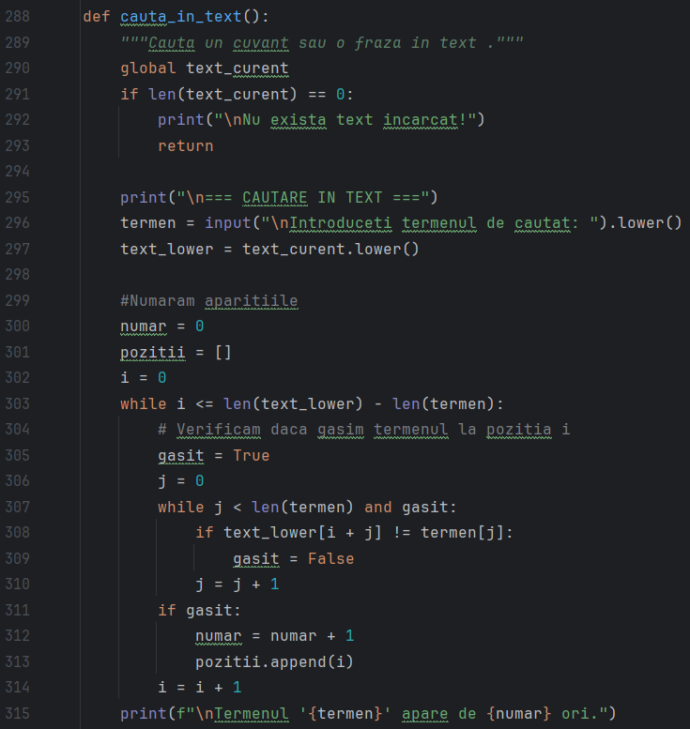
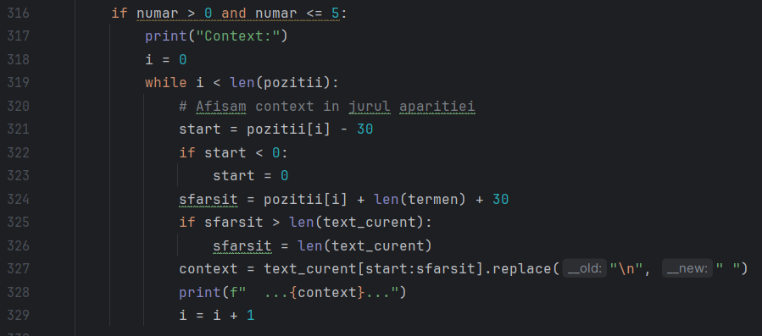
Această funcție permite utilizatorului să identifice un cuvânt sau o frază în text, ignorând diferențele dintre literele mari și mici .
Algoritmul funcționează astfel:
Scanare: Parcurge textul caracter cu caracter pentru a verifica manual dacă termenul căutat se potrivește la poziția curentă.
Numărare: Contorizează toate potrivirile și memorează poziția lor exactă.
Context: Dacă termenul este găsit de cel mult 5 ori (pentru a nu aglomera ecranul), funcția extrage și afișează un fragment de text din jurul cuvântului (±30 de caractere), oferind astfel utilizatorului contextul necesar pentru a înțelege sensul apariției.

Slide 11
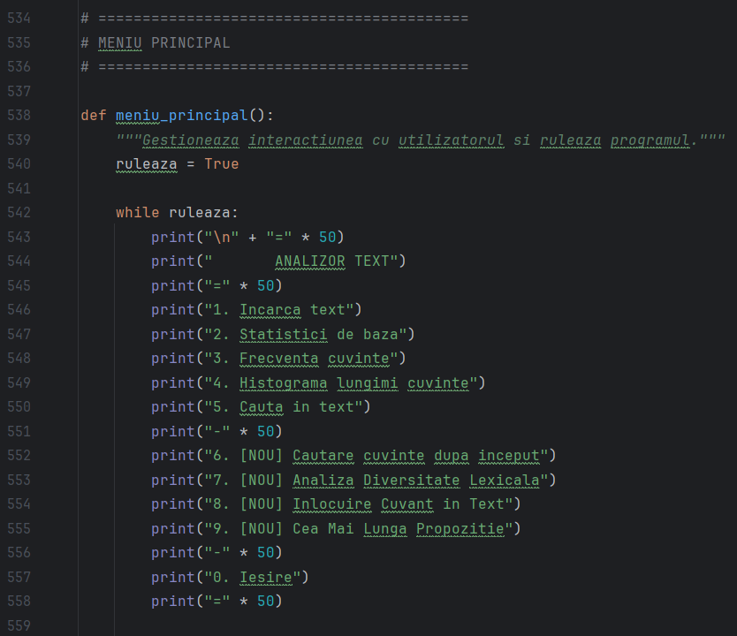
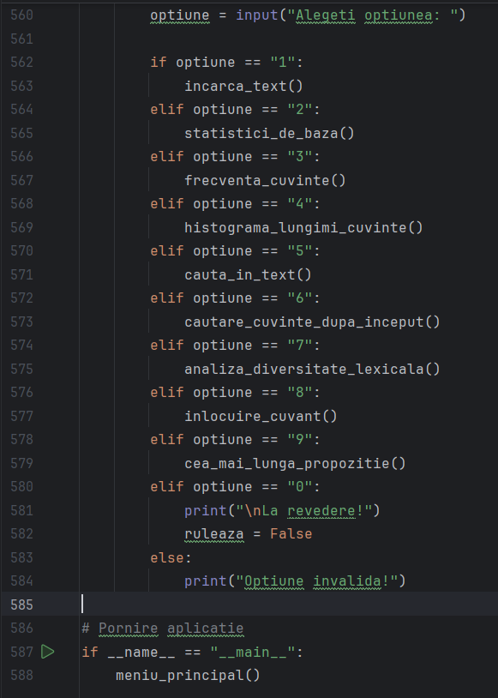
In cod urmeaza functiile suplimentare ,care au fot adaugate ,insa acestea sunt explicate pas cu pas putin mai jos, asa ca o sa trec la partea urmatoare a codului ,meniul principal .
Această funcție reprezintă „panoul de control” al întregii aplicații. Rolul ei este de a menține programul activ și de a dirija utilizatorul către funcționalitatea dorită.
Mecanismul se bazează pe o buclă continuă (while), care asigură că programul nu se închide după o singură acțiune, ci revine mereu la meniu. Codul afișează lista de opțiuni (1-9) și așteaptă o comandă de la tastatură.
Prin structura decizională (if-elif), inputul este verificat și direcționează execuția către funcția specifică (de exemplu: statistici, căutare, înlocuire). Programul se oprește doar la selectarea opțiunii „0”, care întrerupe bucla, iar orice altă tastă greșită declanșează un mesaj de eroare, protejând astfel fluxul aplicației.

Slide 12

IMPORTANȚA CODULUI SI MODUL ÎN CARE POATE FI APLICAT IN VIAȚA DE ZI CU ZI
Automatizare și Eficiență
Analiză Lingvistică
Codul transformă procesarea manuală a textului într-o operațiune instantanee. Oferă statistici precise (număr caractere, cuvinte, propoziții) în mai puțin de o secundă, eliminând eroarea umană și economisind timp prețios în analiza documentelor mari.
Proiectul nu doar numără, ci interpretează textul. Prin funcțiile de Diversitate Lexicală și Histogramă, putem înțelege complexitatea și bogăția vocabularului folosit, identificând dacă un text este repetitiv sau bogat în conținut.
Filtrare de date
Optimizare și Controlul Calității
Aplicația funcționează ca un filtru inteligent. Prin funcțiile de căutare a cuvintelor după prefix și identificarea propozițiilor lungi, codul ajută la curățarea textelor brute și la standardizarea formatului, fiind esențial pentru pregătirea datelor în orice sistem informatic.
Acesta este un instrument esențial pentru stilizarea textului. Prin identificarea propozițiilor excesiv de lungi și a repetițiilor deranjante, aplicația acționează ca un 'editor' automat, ghidând utilizatorul să scrie mai clar, mai concis și mai profesionist.

Slide 13
FUNCȚIONALITĂȚI SUPLIMENTARE
(FUNCȚIILE ADĂUGATE PENTRU DEZVOLTAREA CODULUI)
Am incercat să adaug un plus de valoare codului deja existent și să îi atașez functii care să fie practice și de ajutor pentru cel care îl utilizează. Funcțiile adăugate sunt:
1.
def cautare_cuvinte_dupa_inceput():
Permite utilizatorului sa introduca un prefix (ex: 'pro') si afiseaza toate cuvintele din text care incep cu acele litere. Indeplineste cerinta de 'Mecanisme imbunatatite de cautare'.
2.
def analiza_diversitate_lexicala():
Calculeaza diversitatea vocabularului.
Numara cuvintele unice si face raportul fata de totalul cuvintelor. Un scor mic inseamna text repetitiv. Un scor mare inseamna text bogat.
3.
def inlocuire_cuvant():
Cauta un cuvant in text si il inlocuieste cu altul specificat.
Aceasta modifica variabila globala 'text_curent'.
4.
def cea_mai_lunga_propozitie():
Identifica si afiseaza TOATE propozitiile care au numarul maxim de cuvinte.Trateaza cazul de egalitate (cand mai multe propozitii au aceeasi lungime maxima).

Slide 14
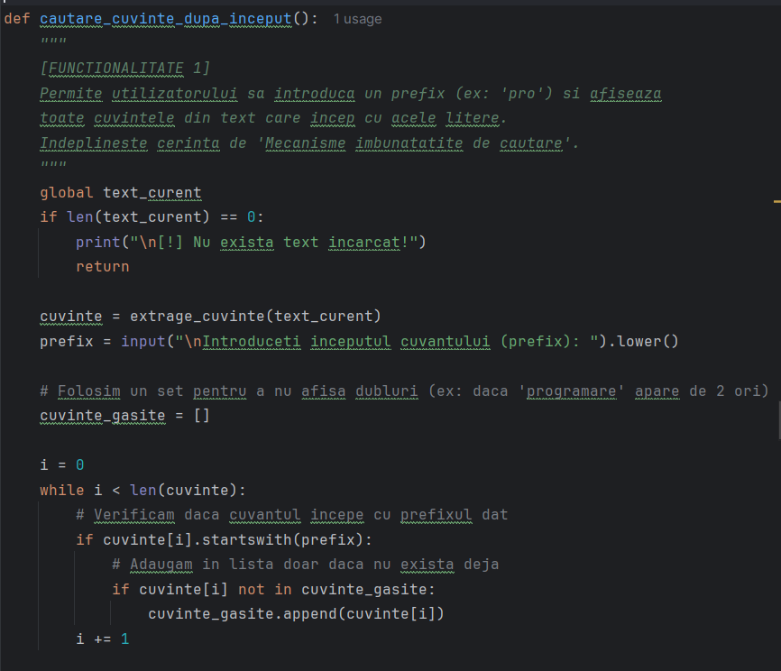
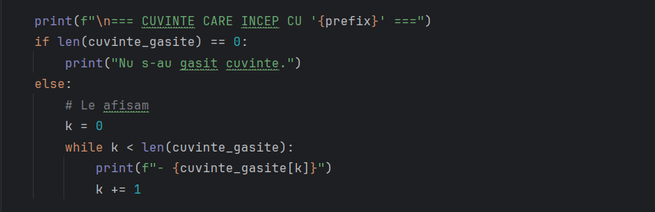
(codul este notat cu rosu ,iar explicatiile cu negru)
1. Functia care caută cuvintele după un prefix dat
Explicarea codului
global text_curent
if len(text_curent) == 0:
print("\n[!] Nu exista text incarcat!")
return
global text_curent: Funcția anunță că va folosi variabila text_curent care este definită în afara ei (textul principal al programului).
(if): Verifică dacă există text în memorie. Dacă lungimea textului este 0, afișează un mesaj de eroare și oprește execuția funcției .
cuvinte = extrage_cuvinte(text_curent)
prefix = input("\nIntroduceti inceputul cuvantului (prefix): ").lower()
extrage_cuvinte(...): Apelează o funcție ajutătoare care transformă textul într-o listă curată de cuvinte (fără punctuație).
input(...): Cere utilizatorului să scrie prefixul (de exemplu: "pro").
.lower(): Transformă ceea ce a scris utilizatorul în litere mici. Acest lucru este crucial pentru ca programul să găsească și "Programare" și "programare" .

Slide 15
cuvinte_gasite = []
i = 0
while i < len(cuvinte):
# Verificam prefixul
if cuvinte[i].startswith(prefix):
# Evitam duplicatele
if cuvinte[i] not in cuvinte_gasite:
cuvinte_gasite.append(cuvinte[i])
i += 1
cuvinte_gasite = []: Creăm o listă goală unde vom pune rezultatele.
while i < len(cuvinte): Parcurgem lista de cuvinte unul câte unul, folosind un index i.
if cuvinte[i].startswith(prefix): Aceasta este comanda care verifică dacă cuvântul curent începe cu literele introduse de utilizator (ex: dacă "programare" începe cu "pro").
if cuvinte[i] not in cuvinte_gasite: Aceasta este o optimizare. Dacă textul conține cuvântul "programare" de 5 ori, noi vrem să-l afișăm în listă o singură dată. Dacă nu e deja în lista noastră de rezultate, îl adăugăm cu funcția (append).
print(f"\n=== CUVINTE CARE INCEP CU '{prefix}' ===")
if len(cuvinte_gasite) == 0:
print("Nu s-au gasit cuvinte.")
else:
k = 0
while k < len(cuvinte_gasite):
print(f"- {cuvinte_gasite[k]}")
k += 1
Verifică dacă lista cuvinte_gasite a rămas goală. Dacă da, anunță utilizatorul.
Dacă a găsit cuvinte, folosește o altă buclă while (cu contorul k) pentru a afișa fiecare cuvânt găsit, unul sub altul, cu o liniuță în față.

Slide 16
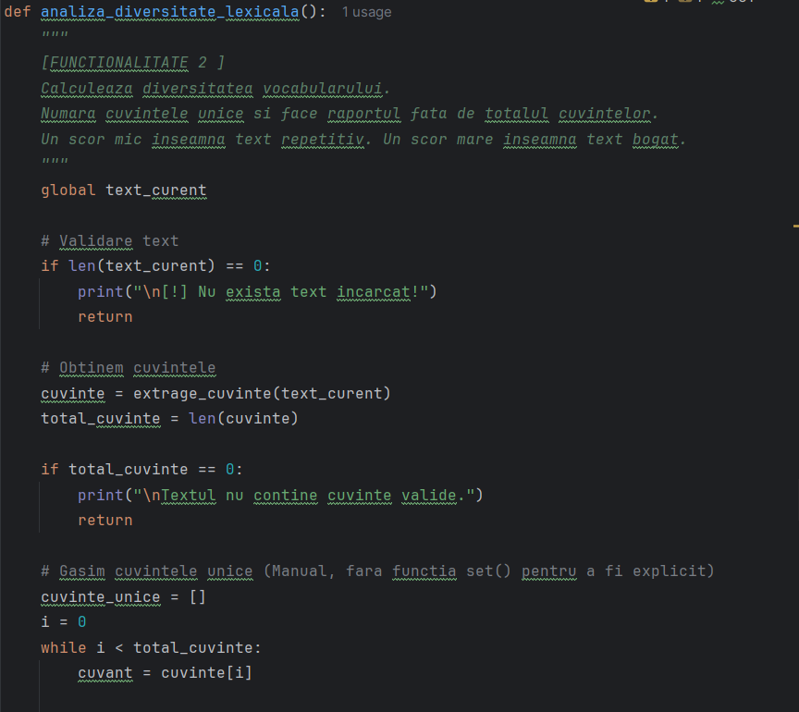
2. Funcția care analixeaza diversitatea lexicală
Explicarea codului
global text_curent
if len(text_curent) == 0:
# ... eroare ...
return
cuvinte = extrage_cuvinte(text_curent)
total_cuvinte = len(cuvinte)
Acces date: Preia textul încărcat global.
Curățare: Transformă textul într-o listă de cuvinte (fără punctuație), folosind funcția extrage_cuvinte.
Totalul: Calculează câte cuvinte sunt în total . Acesta va fi numitorul fracției noastre.
cuvinte_unice = []
i = 0
while i < total_cuvinte:
cuvant = cuvinte[i] # Luăm cuvântul curent
# Verificăm manual dacă l-am mai văzut
deja_exista = False
k = 0
while k < len(cuvinte_unice):
if cuvinte_unice[k] == cuvant:
deja_exista = True # L-am găsit deja în lista de unice
k += 1
# Dacă e nou, îl adăugăm
if not deja_exista:
cuvinte_unice.append(cuvant)
i += 1

Slide 17
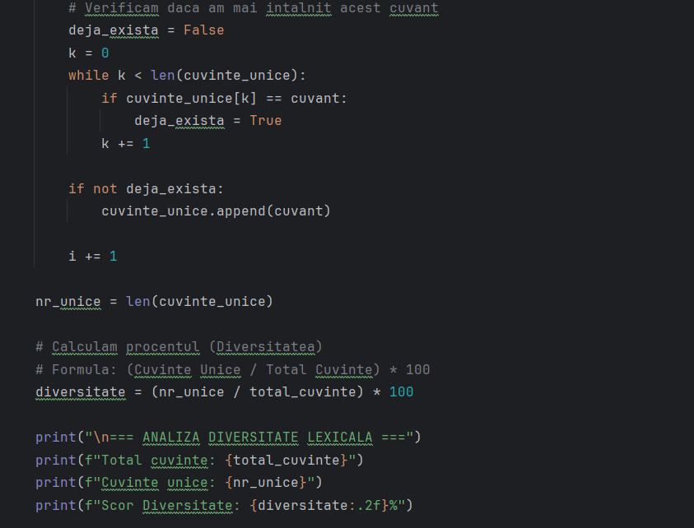
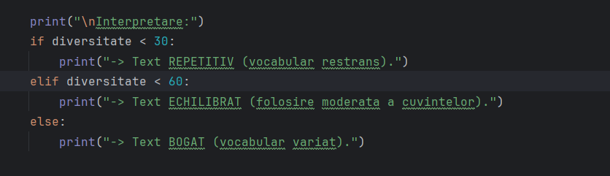
  Creează o listă goală cuvinte_unice.
  Ia fiecare cuvânt din textul original (bucla while i).
  Pentru fiecare cuvânt, verifică în lista cuvinte_unice (bucla while k) dacă a mai fost adăugat anterior.
  Folosește o variabilă de tip "steag" (deja_exista). Dacă la finalul verificării steagul este False, înseamnă că e un cuvânt nou și îl adaugă în listă.
Exemplu: Dacă textul este "ana are mere ana", algoritmul va pune "ana" în listă prima dată. A doua oară când întâlnește "ana", va vedea că există deja și îl va ignora.
nr_unice = len(cuvinte_unice)
diversitate = (nr_unice / total_cuvinte) * 100
Numărătorul: Numărul de cuvinte unice
Rezultatul: Obținem un procent.
if diversitate < 30:
print("-> Text REPETITIV...")
elif diversitate < 60:
print("-> Text ECHILIBRAT...")
else:
print("-> Text BOGAT...")
Codul nu doar afișează un număr (ex: 45%), ci îi oferă utilizatorului o concluzie clară. Clasifică textul în 3 categorii pe baza unor praguri logice (30% și 60%).

Slide 18
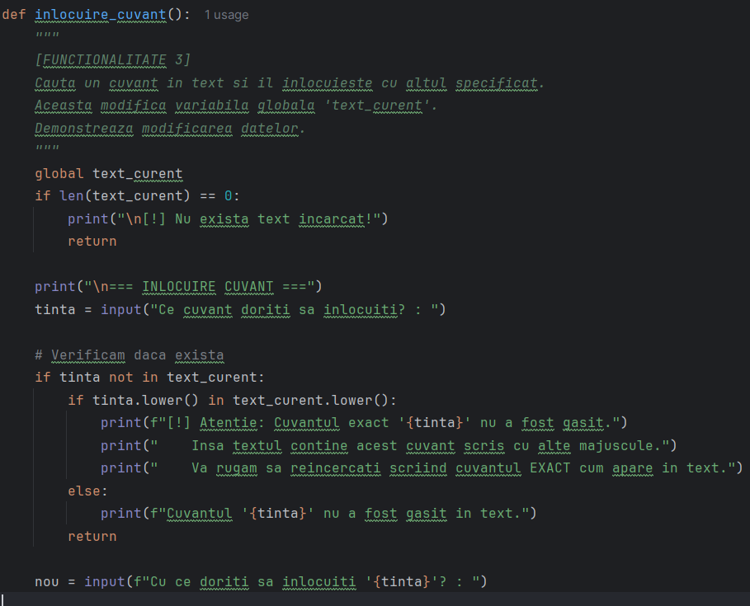
3.Funcția care înlocuiește un cuvânt
Explicarea codului
global text_curent
if len(text_curent) == 0:
# ... eroare ...
return
global text_curent: Acesta este cel mai important rând. Spre deosebire de celelalte funcții care doar citeau textul, aceasta are nevoie de permisiunea de a-l schimba definitiv în memoria programului.
Validare: Se asigură că avem ce să modificăm.
tinta = input("Ce cuvant doriti sa inlocuiti? : ")
# Verificam daca exista
if tinta not in text_curent:
# Logica de ajutor (User Experience)
if tinta.lower() in text_curent.lower():
print(f"[!] Atentie: Cuvantul exact '{tinta}' nu a fost gasit.")
print(" Insa textul contine acest cuvant scris cu alte majuscule...")
else:
print(f"Cuvantul '{tinta}' nu a fost gasit in text.")
return
Cere cuvântul țintă.
Verificarea simplă: Dacă nu găsește cuvântul exact, nu dă eroare direct.
Verificarea inteligentă (else): Verifică dacă utilizatorul a greșit doar literele mari/mici (ex: a scris "python" dar în text e "Python"). Dacă da, îi oferă un indiciu util.

Slide 19
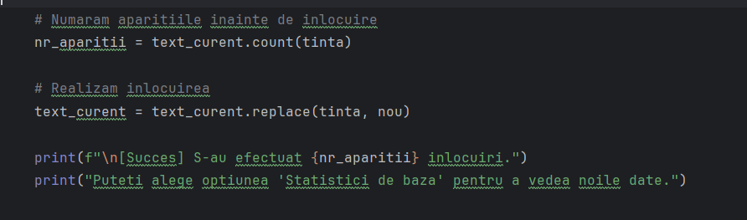
nou = input(f"Cu ce doriti sa inlocuiti '{tinta}'? : ")
# Numaram aparitiile inainte de inlocuire
nr_aparitii = text_curent.count(tinta)
# Realizam inlocuirea efectiv
text_curent = text_curent.replace(tinta, nou)
input(...): Cere noul cuvânt.
count(tinta): Numără de câte ori apare cuvântul înainte să îl șteargă, ca să putem raporta la final câte modificări s-au făcut.
replace(tinta, nou): Aceasta este comanda care face treaba. Caută toate aparițiile lui tinta și le schimbă cu nou, actualizând variabila globală text_curent.
print(f"\n[Succes] S-au efectuat {nr_aparitii} inlocuiri.")
print("Puteti alege optiunea 'Statistici de baza' pentru a vedea noile date.")
Confirmă utilizatorului că acțiunea a avut loc și îi spune câte cuvinte au fost schimbate.
Îl invită să verifice noile statistici (pentru că, dacă înlocuiești un cuvânt scurt cu unul lung, numărul de caractere al textului se va schimba!)

Slide 20
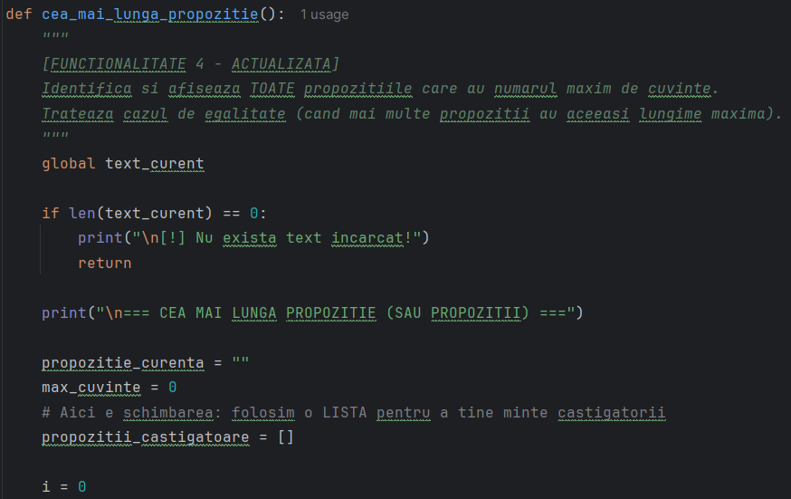
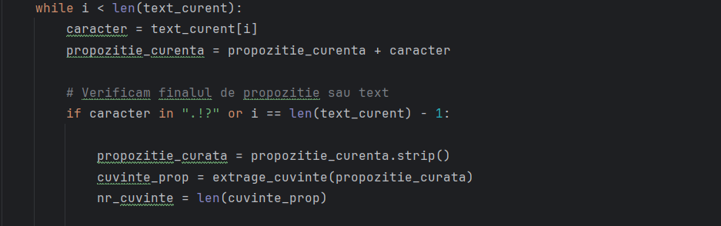
.
4.Funcția care ne precizeaza cea mai lungă propoziție
Explicarea codului
propozitie_curenta = ""
max_cuvinte = 0
propozitii_castigatoare = [] # Lista pentru campioni
propozitie_curenta: un loc gol în care adunăm literele până formăm o propoziție.
max_cuvinte: Aici ținem minte recordul actual (ex: până acum, maximul e 5 cuvinte).
propozitii_castigatoare: Nu folosim o singură variabilă pentru text, ci o listă. De ce? Pentru că s-ar putea să avem 3 propoziții diferite, toate având lungimea record de 10 cuvinte. Vrem să le păstrăm pe toate.
i = 0
while i < len(text_curent):
caracter = text_curent[i]
propozitie_curenta = propozitie_curenta + caracter
# Verificam daca s-a terminat propozitia (. ! ?) sau textul
if caracter in ".!?" or i == len(text_curent) - 1:
# ... procesare ...
Codul parcurge textul caracter cu caracter.
Adună caracterele.
Se oprește doar când dă de un semn de punctuație (., !, ?) sau dacă s-a terminat tot textul. Acel moment marchează finalul unei propoziții

Slide 21
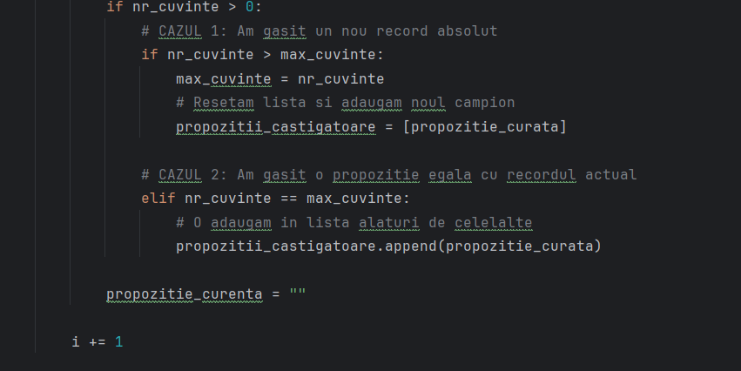
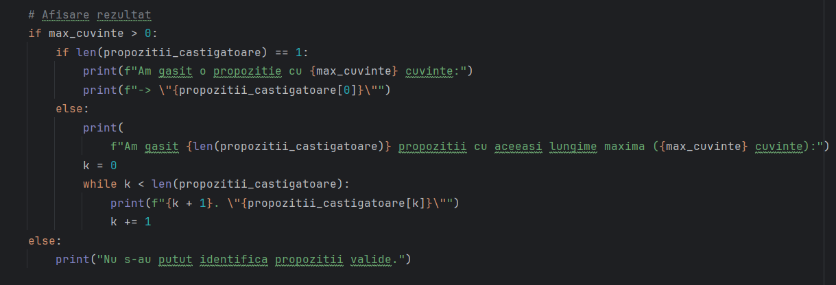
nr_cuvinte = len(cuvinte_prop)
if nr_cuvinte > 0:
# CAZUL 1: NOU RECORD
if nr_cuvinte > max_cuvinte:
max_cuvinte = nr_cuvinte
propozitii_castigatoare = [propozitie_curata]
# CAZUL 2: EGALITATE
elif nr_cuvinte == max_cuvinte:
propozitii_castigatoare.append(propozitie_curata)
Cazul 1 : Dacă propoziția curentă are mai multe cuvinte decât recordul vechi (max_cuvinte), atunci:
Actualizăm recordul (max_cuvinte = nr_cuvinte).
Ștergem foștii campioni și punem noua propoziție în listă (propozitii_castigatoare = [...]). Ea e propoziția câștigătoare.
Cazul 2 (Egalitate): Dacă propoziția curentă are exact atâtea cuvinte cât recordul actual, atunci:
Nu ștergem nimic.
Doar o adăugăm (append) lângă ceilalți câștigători în listă.
if len(propozitii_castigatoare) == 1:
print(f"Am gasit o propozitie...")
else:
print(f"Am gasit {len(propozitii_castigatoare)} propozitii cu aceeasi lungime maxima...")
Funcția verifică la final lista de câștigători.
Dacă e un singur câștigător, îl afișează simplu.
Dacă sunt mai mulți, îi afișează pe toți sub formă de listă numerotată.

Slide 22
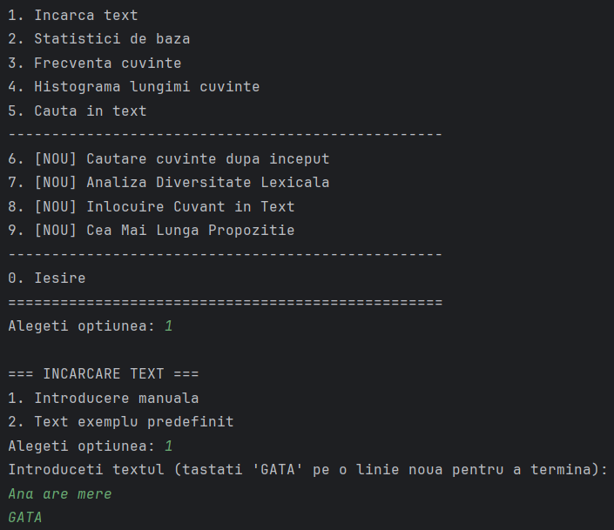
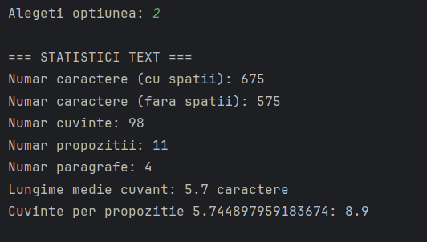
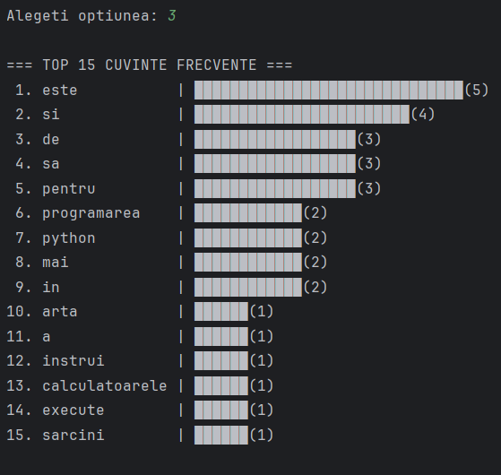
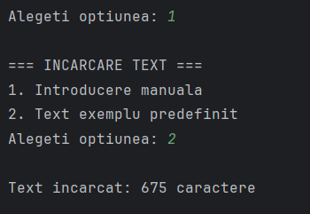
Testarea functionalitatii codului
Observăm ca aici sunt testate primele trei optiuni din meniul pricipal .
Opțiunea 2 și 3 sunt testate pe textul exemplu predefinit in cod ,iar prima opțiune este perfect funcțională în ambele cazuri, atât pentru a introduce un text manual ,cât și pentru textul predefinit.

Slide 23
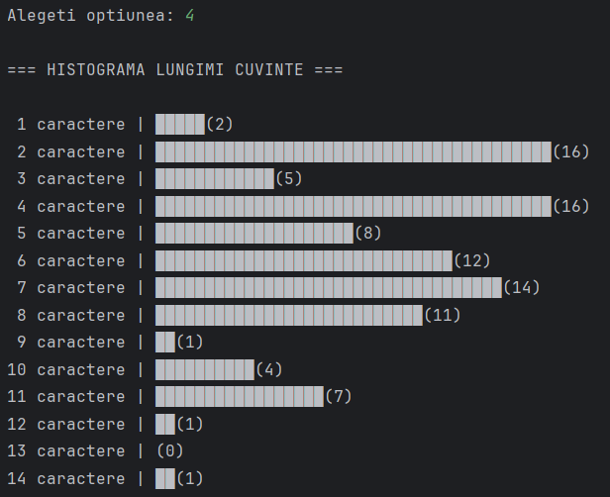
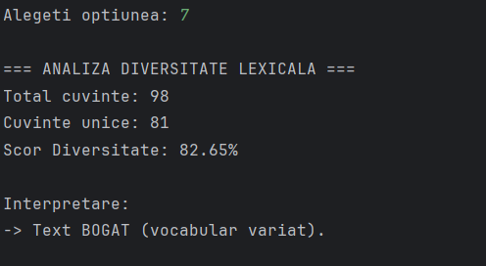
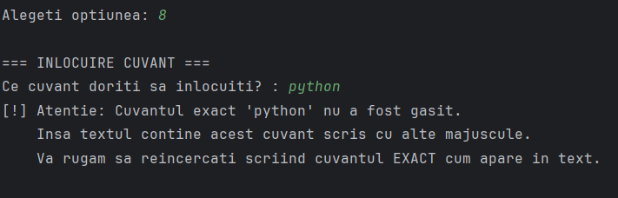
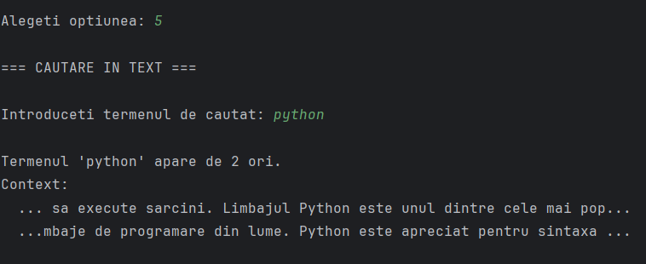
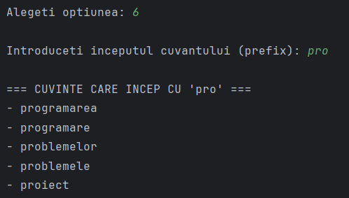

Slide 24
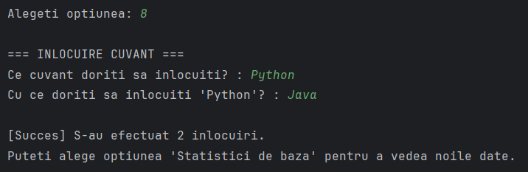
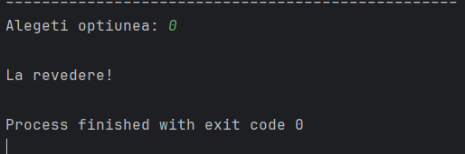
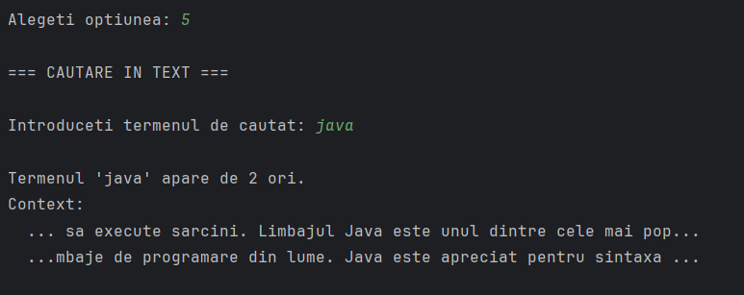
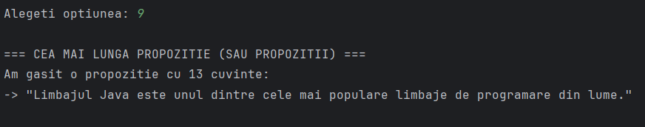
După cum se poate observa si in slide-ul anterior toate optiunile sunt funcționale si oferă raspunsuri elaborate cu comentarii , nu doar rezultatul propriu zis .

Slide 25

În concluzie, acest proiect demonstrează cum putem transforma un text brut în informație valoroasă prin intermediul programării.
Nu este doar un simplu numărător de cuvinte, ci un instrument de analiză care ne ajută să înțelegem structura, complexitatea și calitatea unui text. De la funcții de bază, până la algoritmi de căutare și înlocuire, codul acoperă un spectru larg de nevoi reale.
Cel mai important, acest proiect mi-a consolidat gândirea algoritmică și capacitatea de a rezolva probleme complexe pas cu pas.

Slide 26
Bibliografie:
https://kb.cunbm.utcluj.ro/mod/scorm/player.php
Intregul cod poate fi vizualizat aici :
https://github.com/MorarLorena27/proiect-final/blob/main/main.py

Slide 27
Mulțumesc pentru atenția acordată!!!

